Slide 1
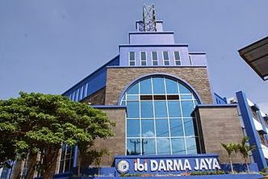

Contoh penerapan indeks kami
Dr. Muhammad Said Hasibuan
www.darmajaya.ac.id

Slide 2
PENGUKURAN DAN EVALUASI KEAMANAN SIAKAD UNIVERSITAS YUDHARTA MENGGUNAKAN INDEKS KAMI

Slide 3
Latar Belakang
Secara umum Indeks KAMI ini digunakan untuk mendapatkan informasi kematangan keamanan informasi program kerja di lingkungan suatu organisasi/institusi

Slide 4
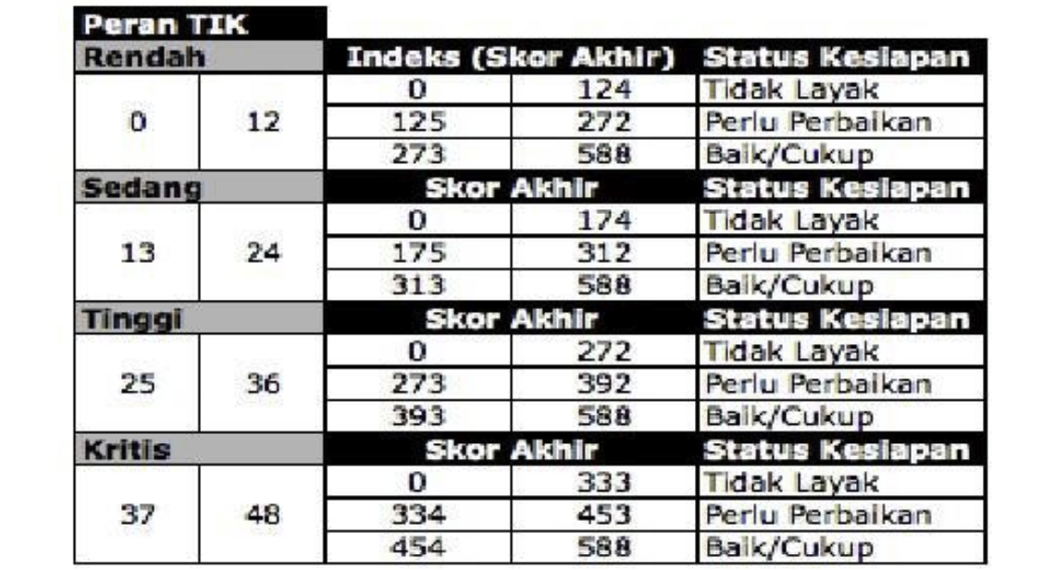

Slide 5
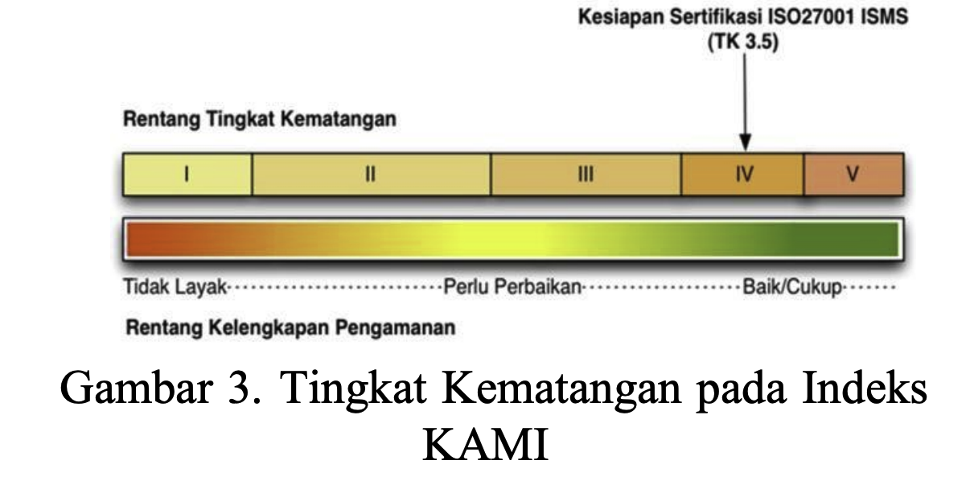

Slide 6
Metode Penelitian
Pengumpulan Data
Pengolahan Data
Analisa Data

Slide 7
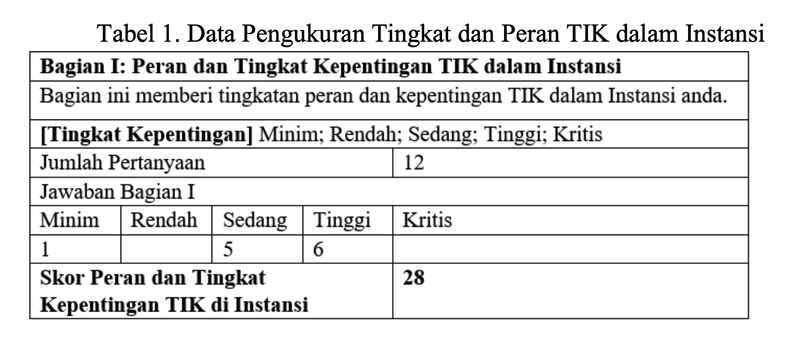
Pengumpulan data

Slide 8
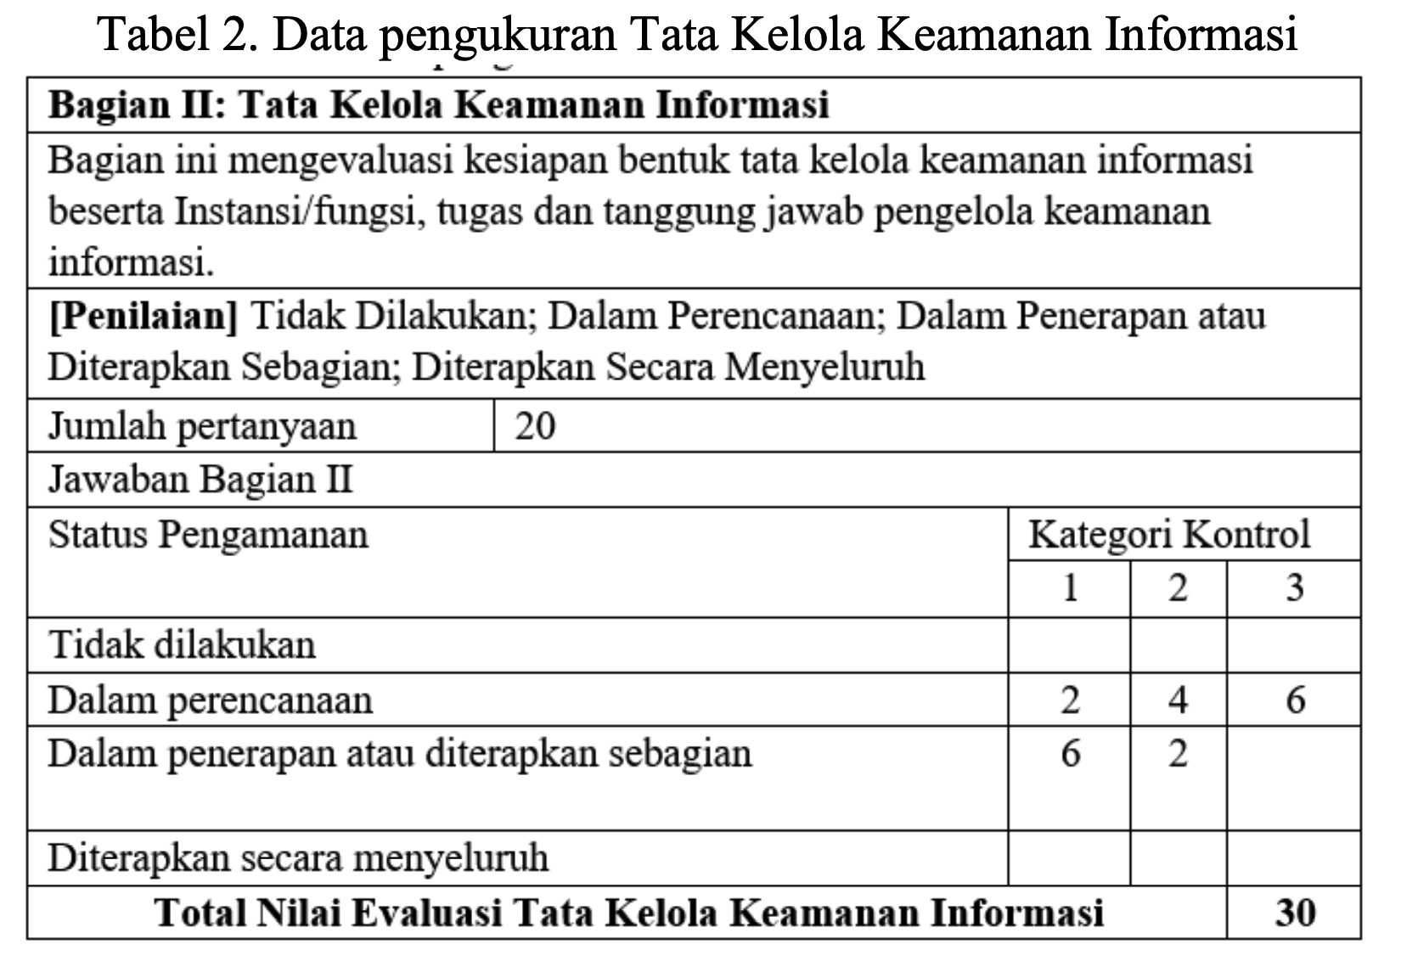
Pengumpulan Data

Slide 9
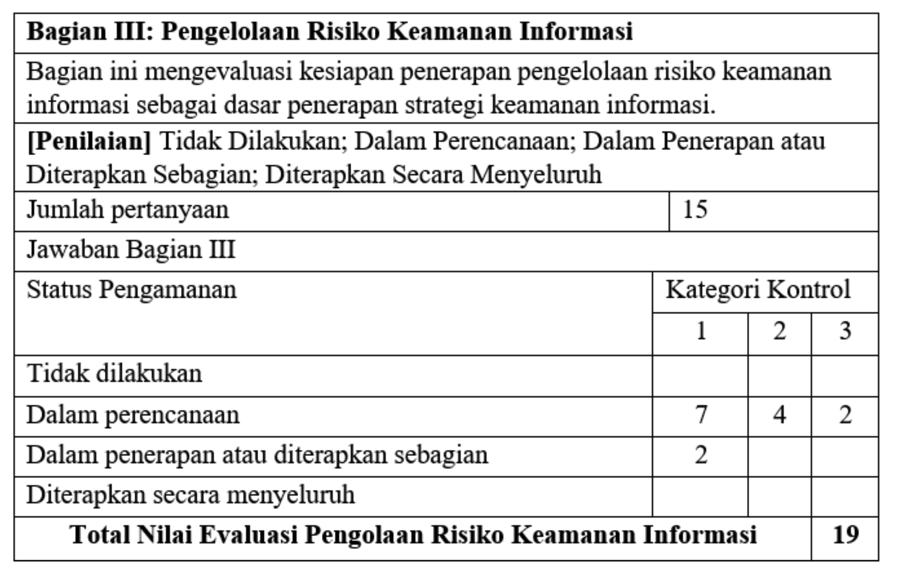
Pengumpulan data

Slide 10
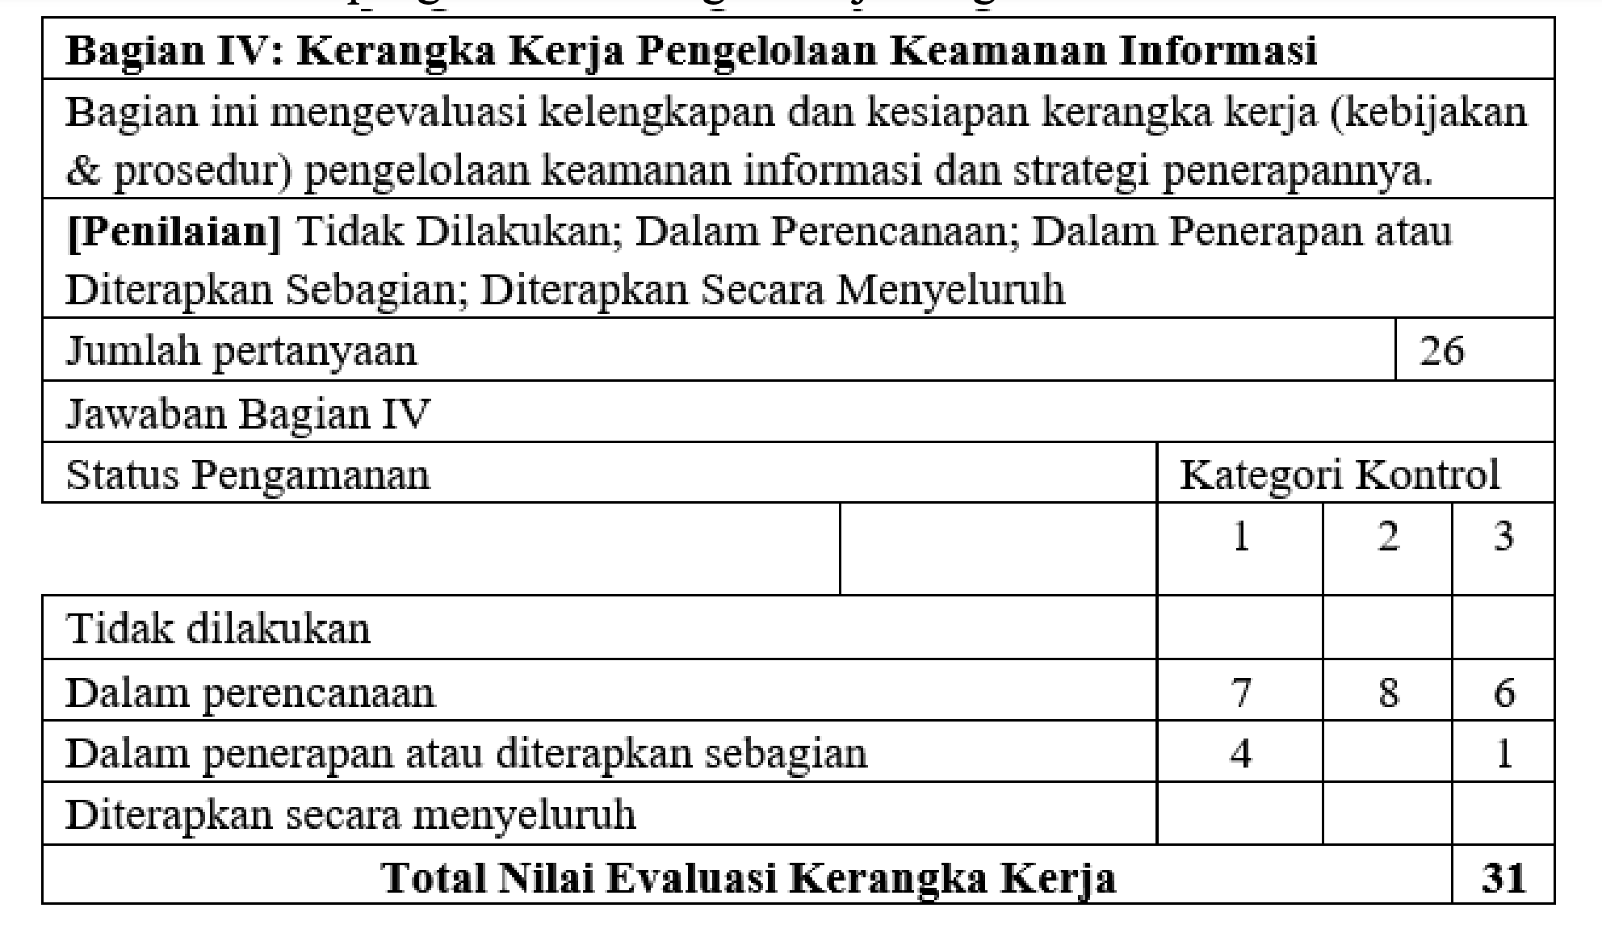
Pengumpulan Data

Slide 11
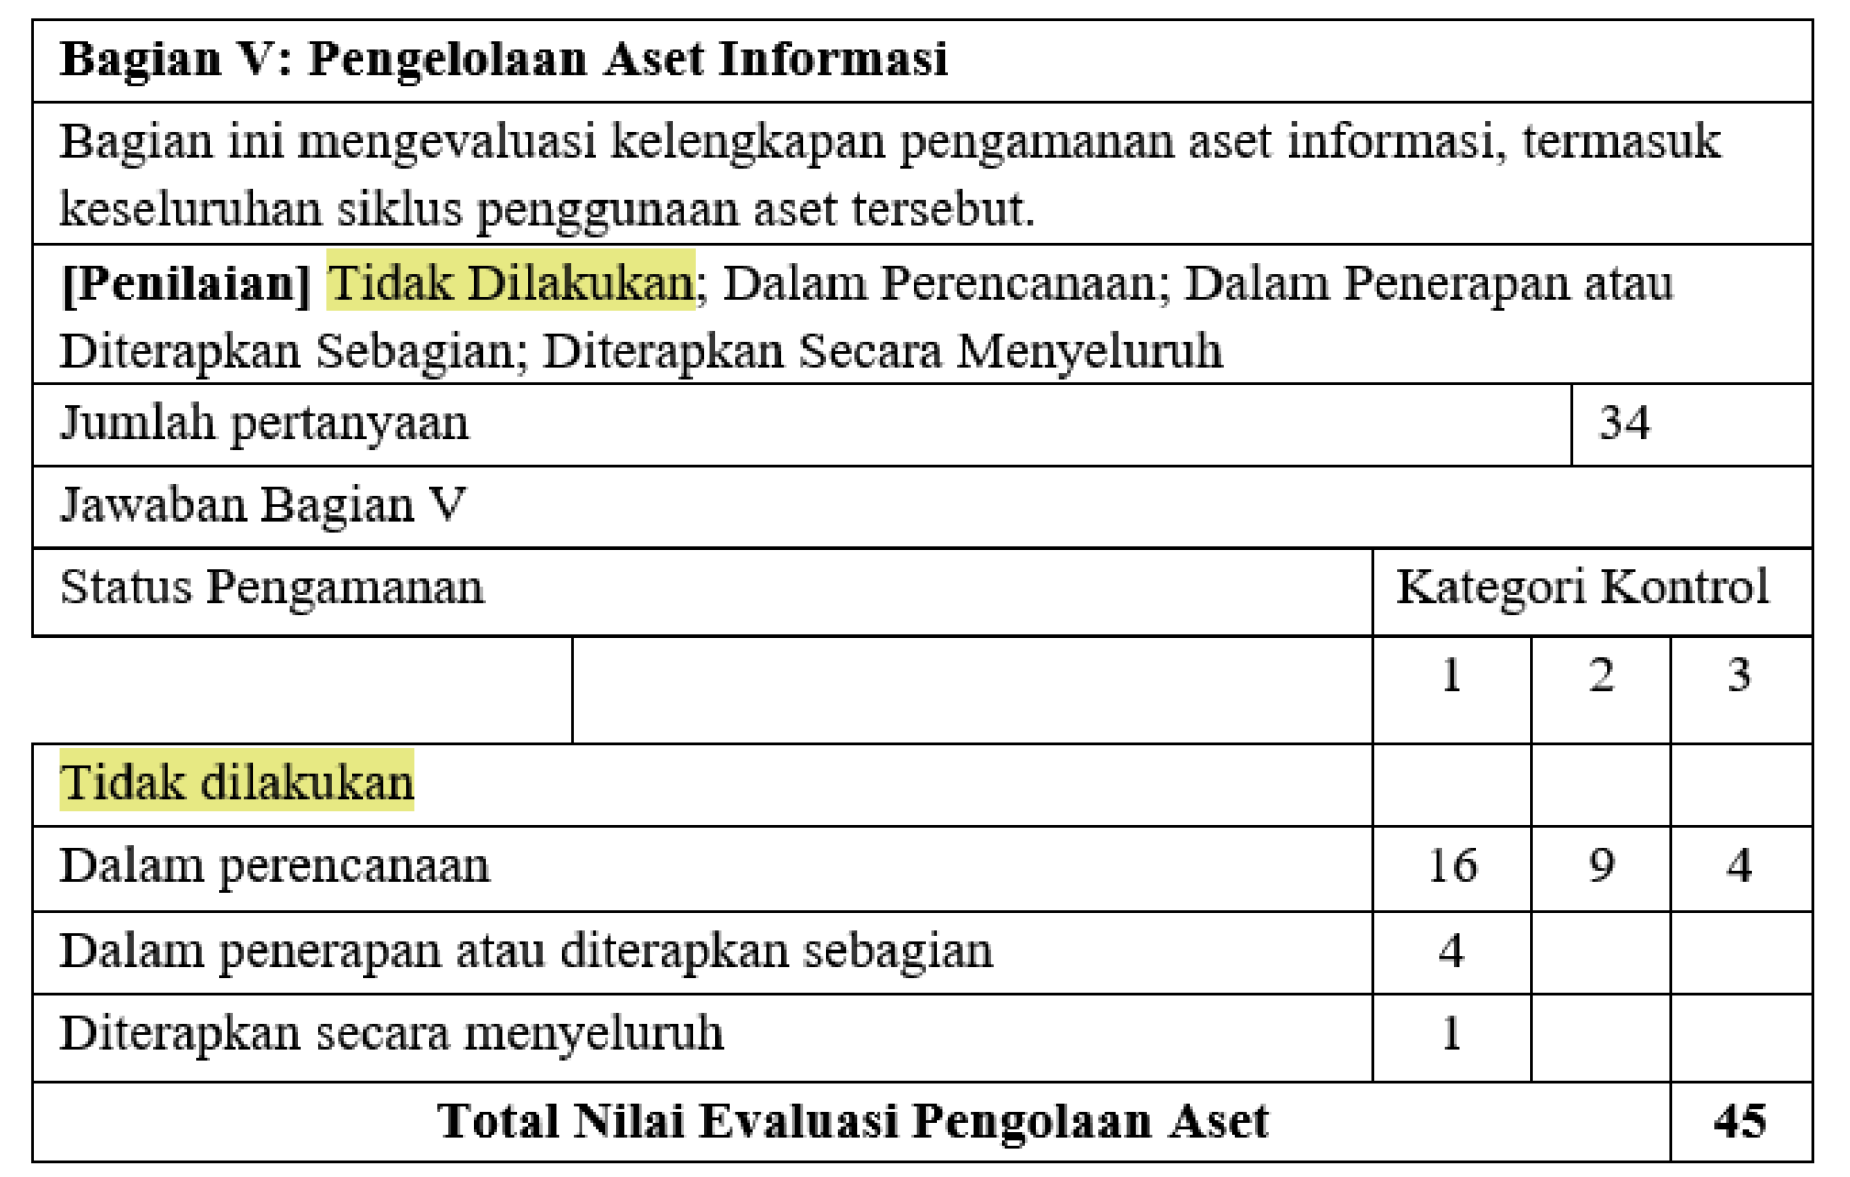
Pengumpulan Data

Slide 12
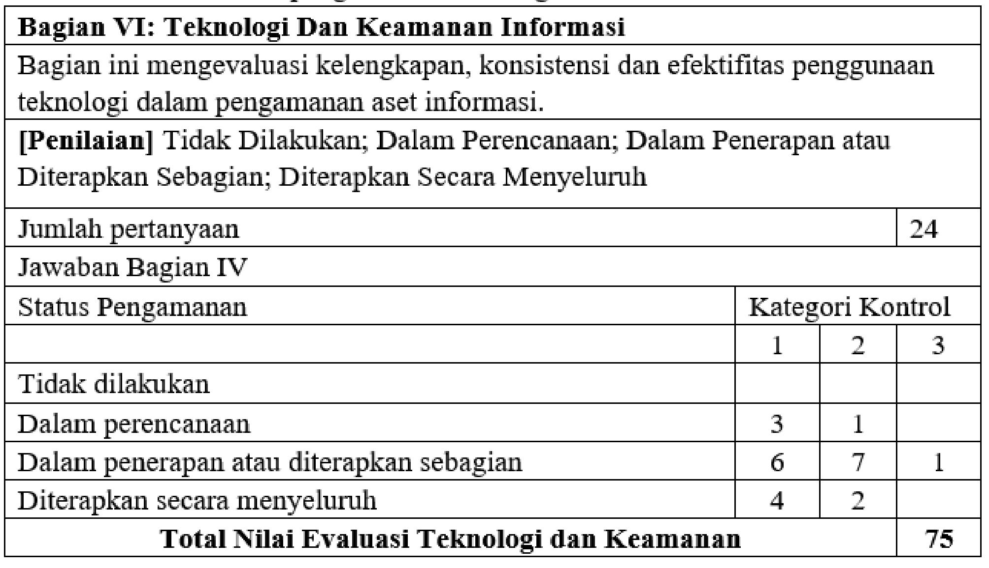
Pengumpulan data

Slide 13
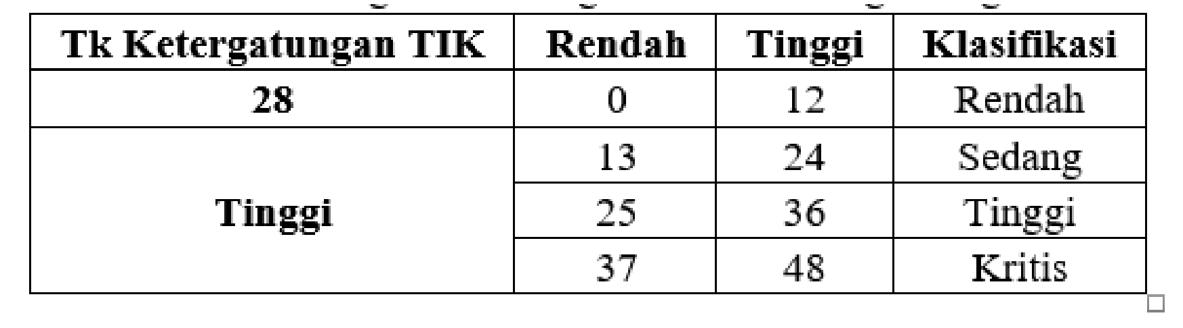
Pengolahan Data

Slide 14
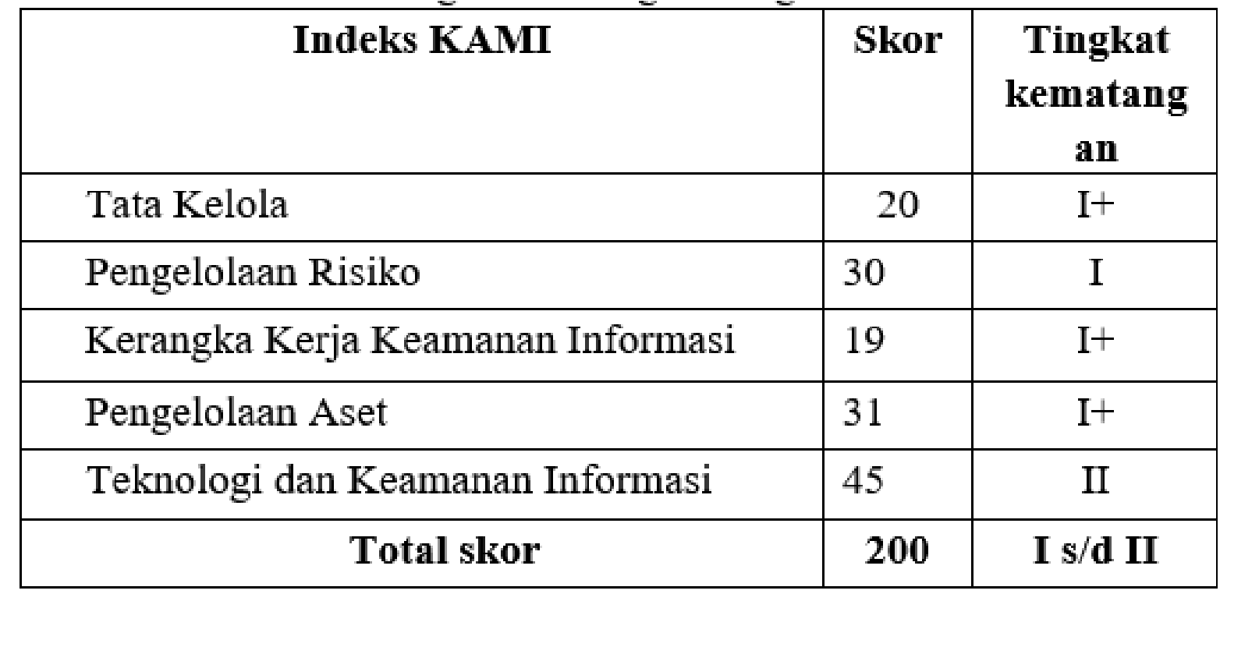
Pengolahan Data

Slide 15
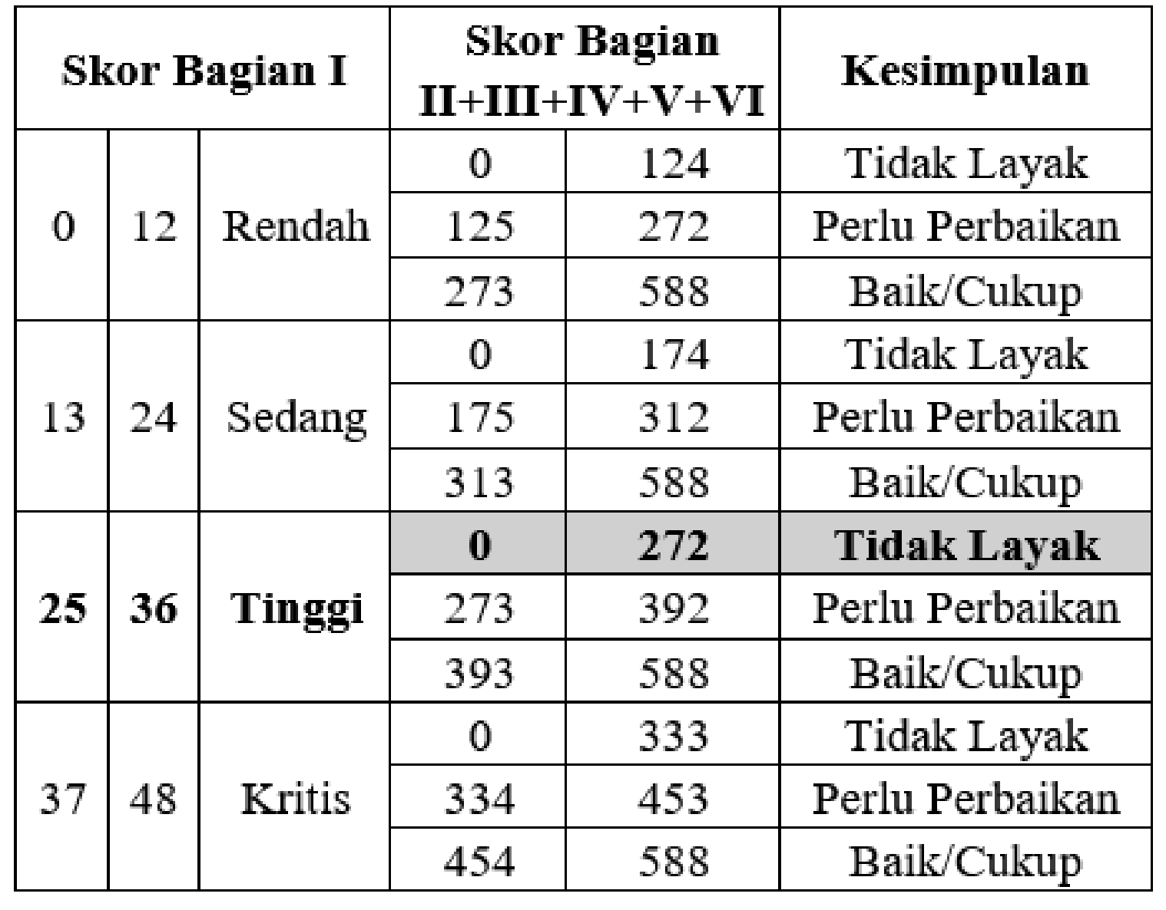
Analisis Data

Slide 16
☺ Terima Kasih ☺

